Slide 1

Peter the Great St. Petersburg Polytechnic University
Information Session
圣彼得堡国立理工大学
2021.11.24 周子婷

Slide 2
课程安排-Doing Business in Russia
Entrepreneurship in Russia
Doing e-business in Russia
Business Marketing
Business cooperation and information security governance

Slide 3
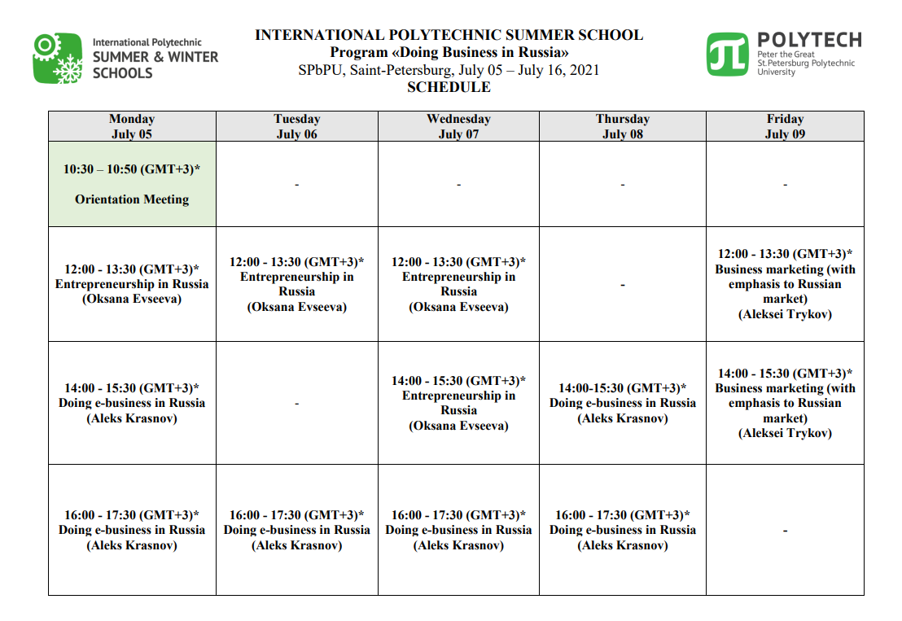
课程安排

Slide 4
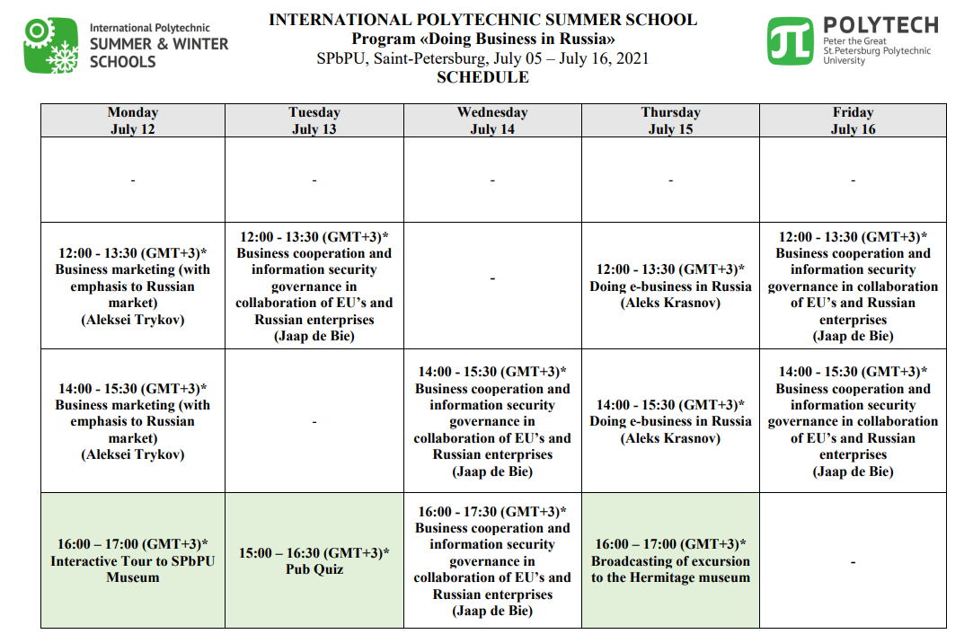
课程安排

Slide 5
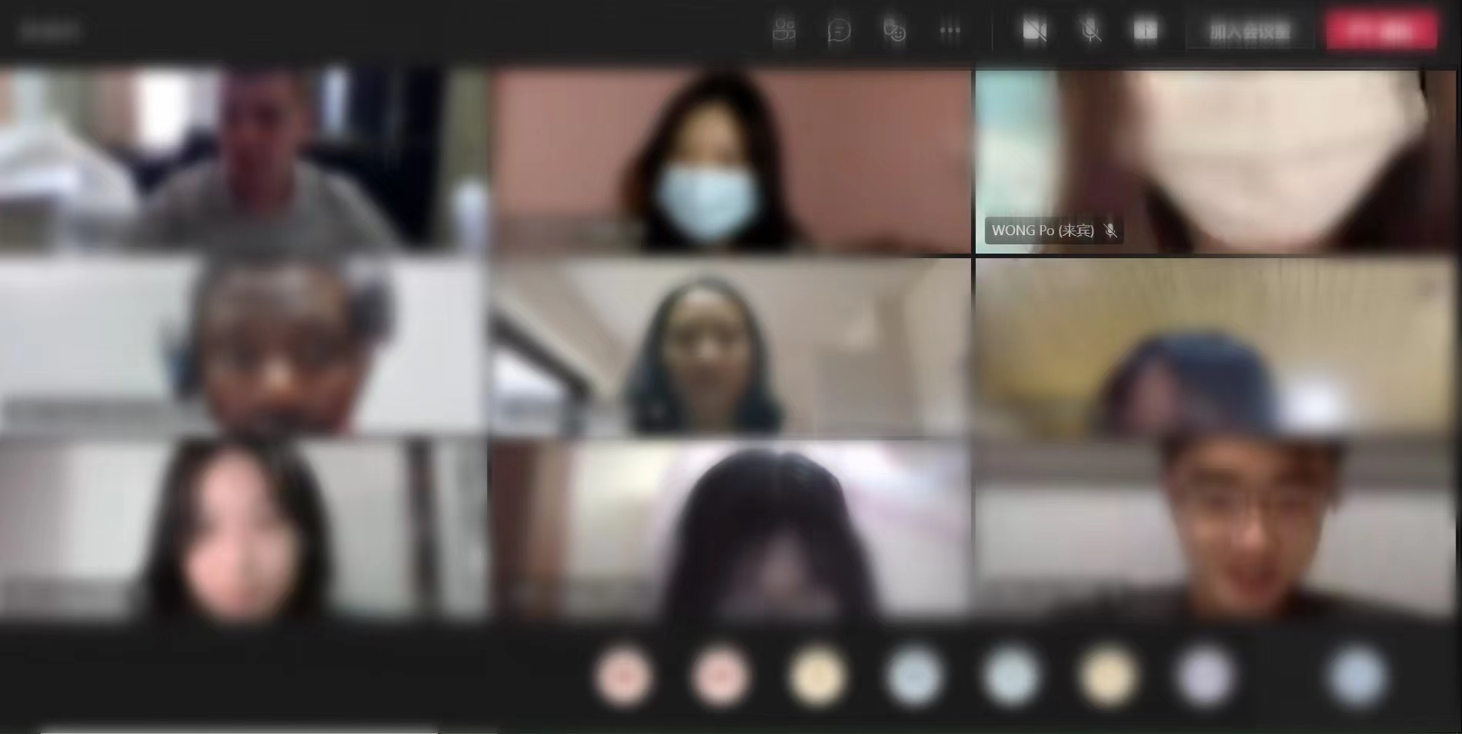
学习经验

Slide 6
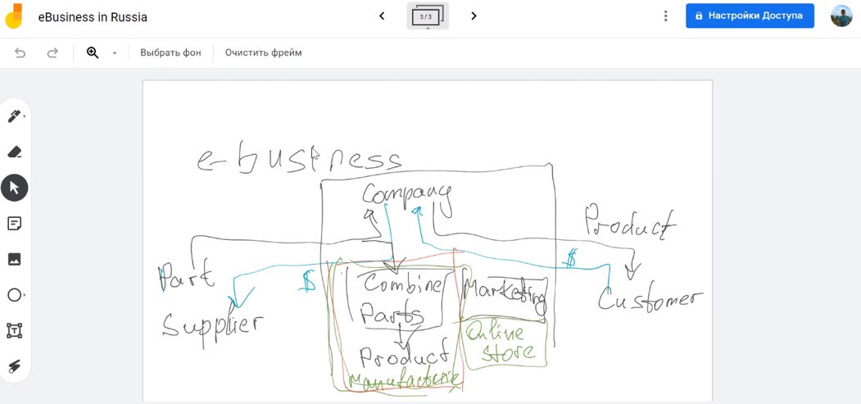
学习经验

Slide 7
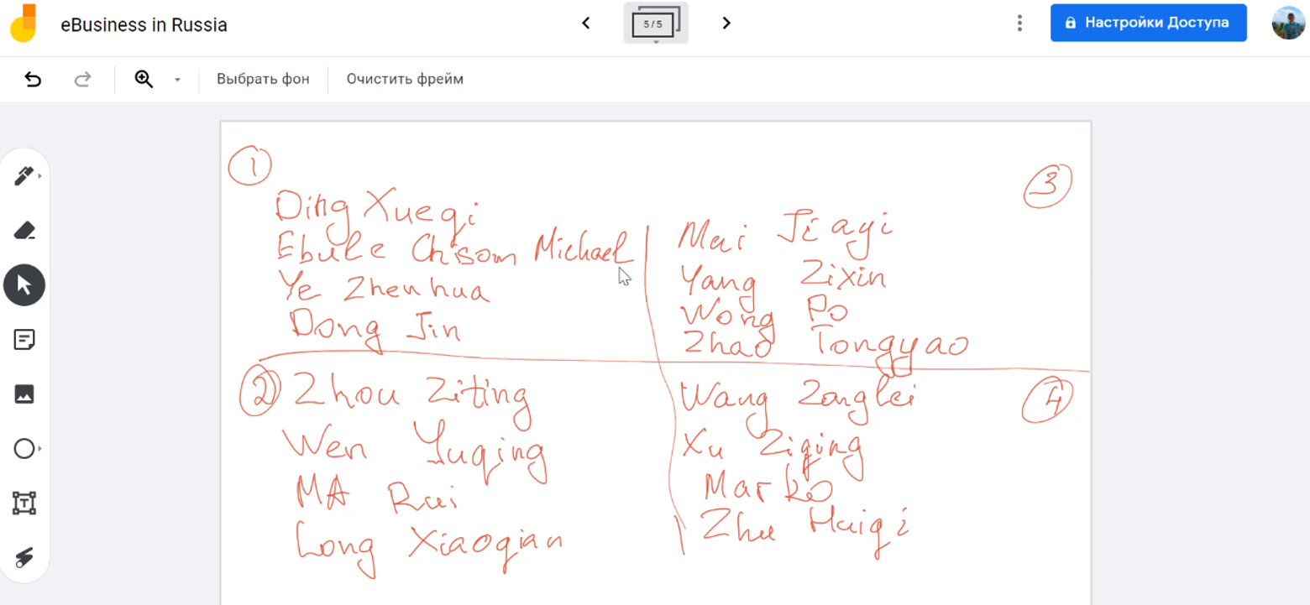
学习经验

Slide 8
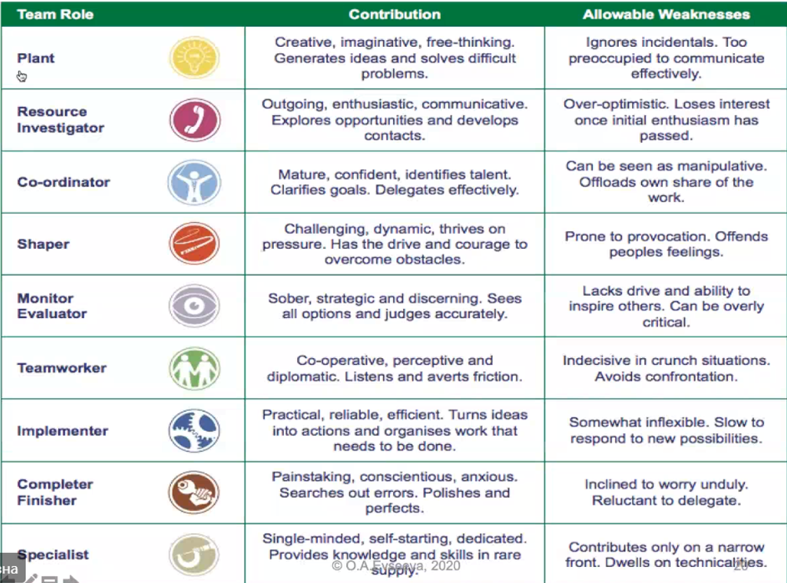
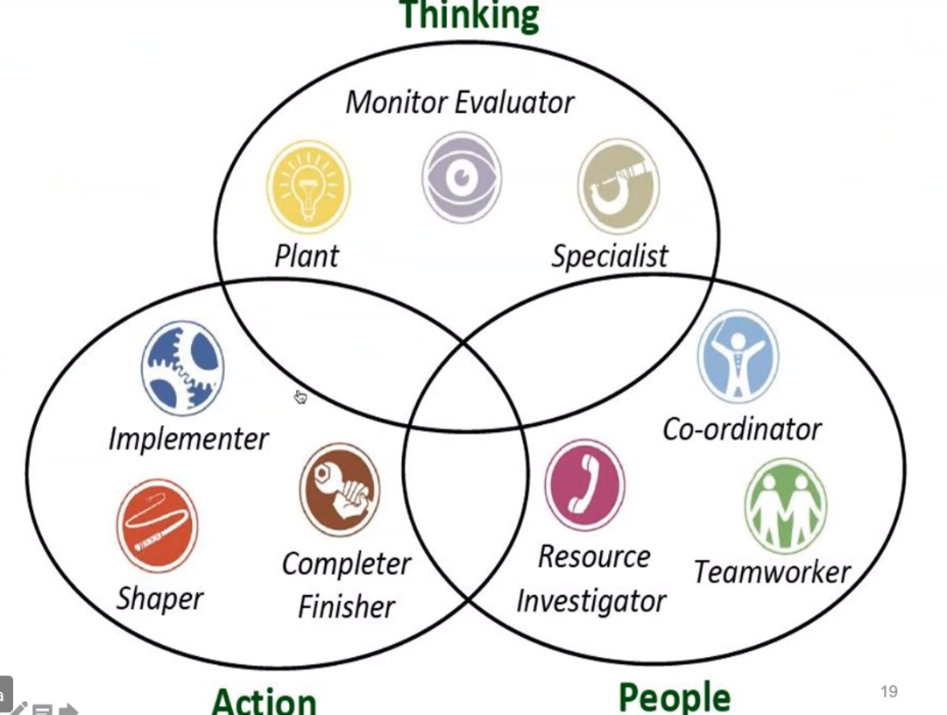
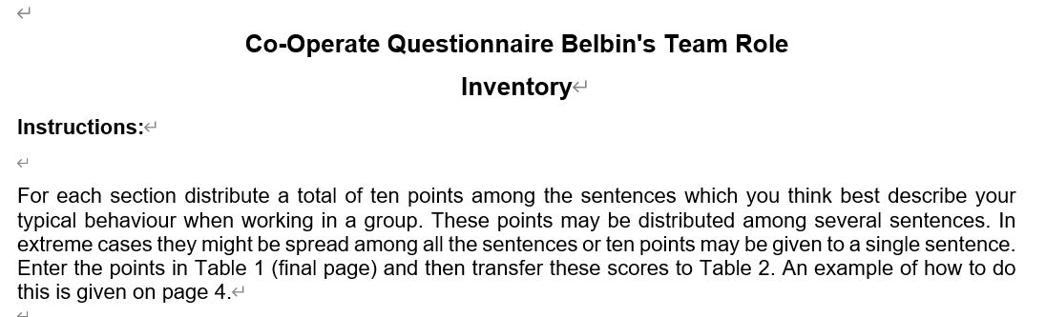
学习经验

Slide 9
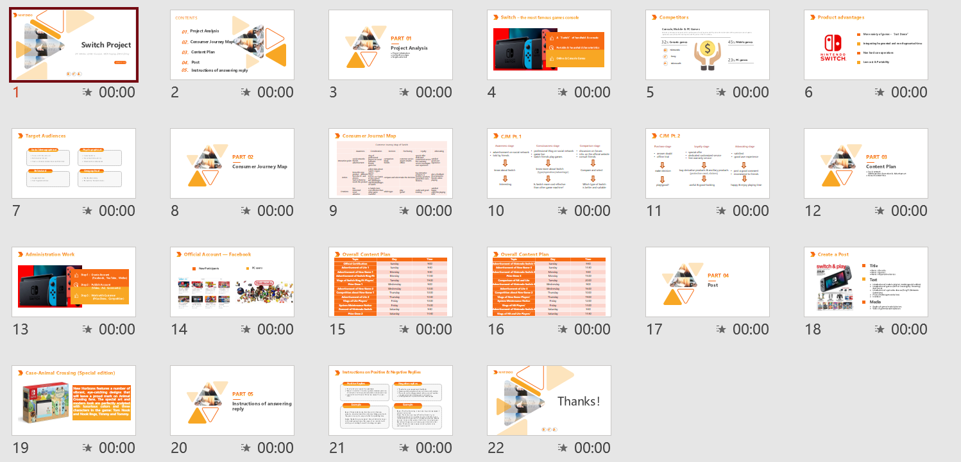
学习经验

Slide 10
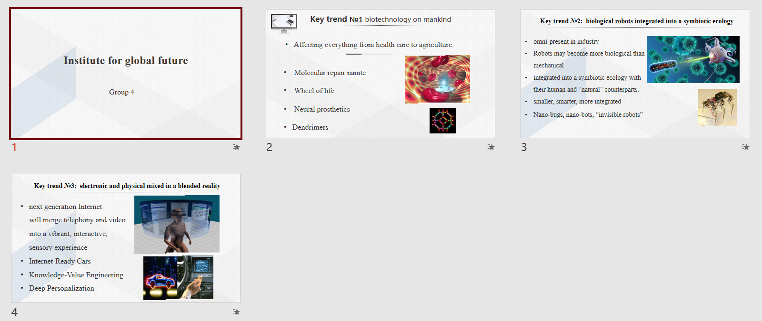
学习经验

Slide 11
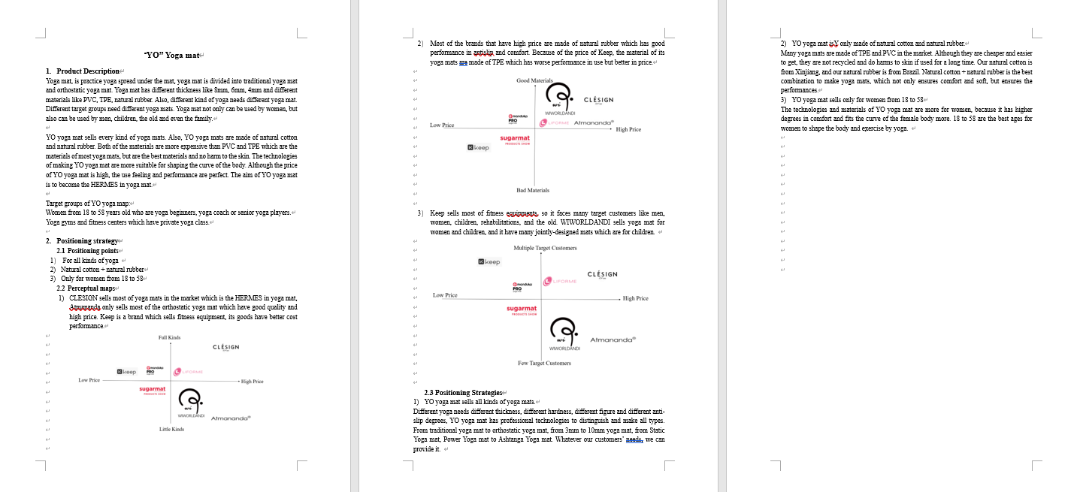
学习经验

Slide 12
学习经验

Slide 13
Thanks for listening!
2021.11.24 周子婷

